Slide 1
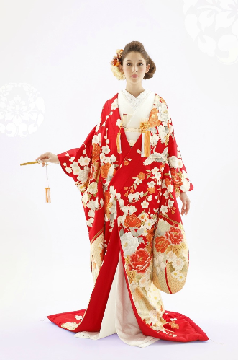
일본의 전통의상 기모노
현대생활 속의 일본의 전통문화는 어떠한 것이 있는가.
21702124 일본어일본학과 이지현

Slide 2
목 차
01
기모노의 정의 및 의미
02
기모노의 모양
03
기모노의 역사
04
기모노의 범위
05
남녀 기모노 의상
06
기모노 제작방식 및 가격대

Slide 3
먼저 들어가기에 앞서…
현대생활을 하는 일본인들 사이에서 그들만의 전통문화는? 바로 일본 전통 의상 기모노.
옛 시대에서부터 입었던 의상으로 현대생활 속 축제나 격식을 갖춘 자리 등 종종 기모노를 입을 때가 존재.
이 기모노를 살펴보면 그 속에서도 일본의 전통문화 엿볼 수 있음.

Slide 4
기모노의 정의 및 의미
기모노는 일본의 전통 의상. 일본 옷 이라는 와후쿠 라고도 함.
기모노 본래의 뜻은 ‘입는 것’ 으로 메이지 유신을 거쳐서 서양 의복이 도입된 후 현대에 와서는 일본만의 독자적인 전통의상을 뜻하는 것으로 의미 축소.

Slide 5
기모노의 모양
기모노의 모양
착용방법
남녀 모두 기모노를 착용하기에 발목까지 내려간 옷단.
항상 왼쪽 부분이 오른쪽 부분을 여미도록 착용해야 함.
오비라는 넓은 허리띠를 두른 후 등 뒤로 묶어 고정.
01
길고 넓은 소매, 깃이 있는 일직선으로 된 T자형의 겉옷으로 구성.
02
오늘날의 기모노는?
오늘날의 기모노는?
여성들: 의례,결혼식과 같은 특별한 행사일 때 많이 착용. 미혼의 여성의 경우 후리소데 라는 전통적인 기모노 착용→소매가 길고 매우 넓으며 화려한 무늬.
03
04
남성들: 보통 결혼식과 다도, 공식적인 행사일 때 착용. 전문 스모 선수들의 경우 공식 석상에서 항상 일본 전통 의상을 착용해야 함.

Slide 6



기모노의 역사
고대
헤이안 시대
무로마치 시대
일본 의복은 5C 초기 부터 중국의 영향을 받았으며 8C경에는 특히 여성층의 복식에서 당나라의 영향을 받아 옷깃 여미는 법에 변화.
귀족중심의 문화 헤이안 시대에는 중국의 의상을 일본의 풍토에 맞추어 개량, 의복이 양식화, 화려해짐.
오늘날 소매가 좁은 기모노인 고소데를 속옷에서 일상복으로 입기 시작. 허리띠 오비의 초기 형태도 등장.

Slide 7



기모노의 역사
에도시대
메이지시대
1920년대
가부키나 우키요에 같은 서민문화 발달로 옷을 넉넉하게 입는 형태가 유행.미혼 여성의 소매 길어졌고 오비의 묶는 방법도 다양하게 발전.
격식을 갖춘 기모노 차림은 현대적인 서양 의복과 일상복인 유카타로 교체되기 시작. 경찰,역무원,선생 등의 복장이 서양식으로 변화.
여학생들이 학교 내외에서 일상복으로 원피스 형태의 하카마 많이 착용. 다이쇼 시대 후반부터 세일러복을 제복으로 입음.

Slide 8



기모노의 역사
1923년
1940년
2차 세계대전
1923년 간토대지진 당시 동작이 불편한 기모노를 입은 여성들이 약탈의 대상이 되기도 하여 여성의복의 서양화를 추진.
1940년 11월 22일에는 일본정부가 남성들이 서양식 의상인 국민복을 입도록 권장. 1945년 종전 때 까지 대량 생산하여 착용비율 높았음.
전쟁 중에는 공습의 피해로 여성들은 기모노를 입는 경우가 줄어들고 몸빼 같은 활동성 높은 옷 많이 착용.

Slide 9




기모노의 역사
전쟁 후
1965년~75년
오늘날
전쟁의 종식 후 이러한 간소한 복장이 전쟁에 대한 기억으로 남게 되어 기피,일본인들은 다시 기모노 착용.
1965년~1975년 까지는 간소한 형태의 양모로 만든 기모노가 여성들에게 잠시 유행. 평등정신이 널리 퍼지면서 서민들도 비단 기모노 착용 가능. 그러나 서양식 의복 입는 사람의 증가에 따라 기모노 판매 부진.
오늘날 일본인들은 서양식 의복 주로 착용. 가끔씩 편하고 시원한 유카타 착용. 특히 유카타는 여름행사용 의상으로 각광,모양과 소재가 다양하고 세련됨.
온천 휴양지에서도 목욕 후에 입음.

Slide 10
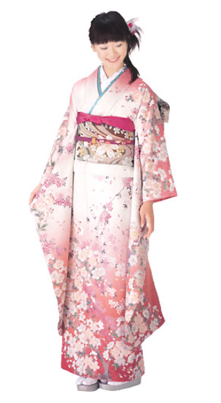
후리소데: 미혼여성 착용

Slide 11
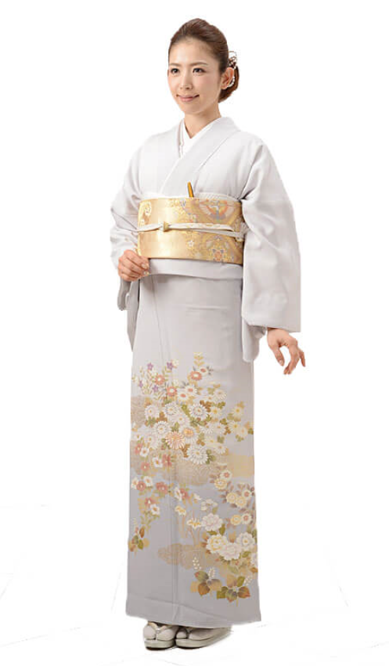
도메소데:기혼 여성 착용

Slide 12
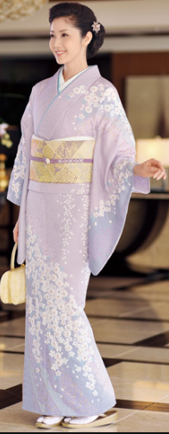
호몬기: 결혼 여부 상관없이 행사 때 착용하는 예복

Slide 13
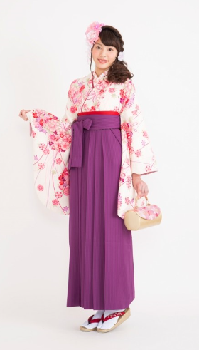
여성용 하카마: 여성의 예복.넓은 바지 모양.
주로 졸업식 때 착용.

Slide 14
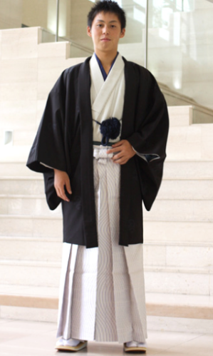
남성용 하카마:
남성의 예복. 나가기 위에 치마처럼 덧입음. 넓은 바지 모양

Slide 15
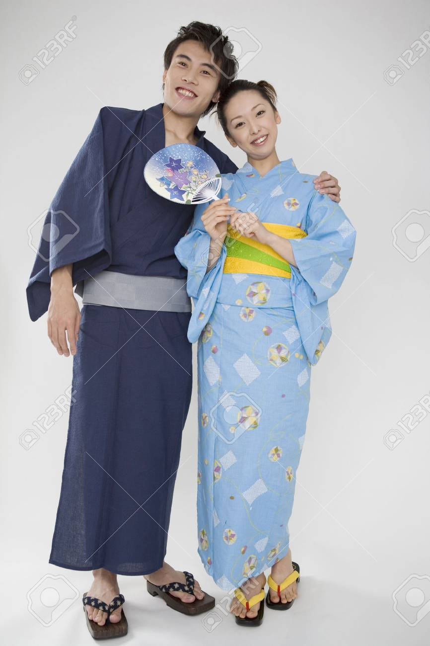
유카타: 여름축제나 목욕 후에 입는 가벼운 목면옷.

Slide 16
기모노의 범위(격식 수준)
♥
♥
♥
2
남자 기모노 격식 수준: 보통 한가지 기본 형태,단조로운 색상.장신구 색상의 종류,옷감, 기문의 모양인 가몬의 개수가 격식을 결정짓는 요소. 가몬이 다섯개= 최고
여자 기모노 격식수준: 옷감의 무늬, 색상에 따라 결정. 도메소데보다 후리소데가 훨씬 화려함.
정장에서 평상복에 이르기까지 매우 다양.

Slide 17
남녀 기모노 의상
남자 기모노 의상
여자 기모노에 비해 단순. 전형적으로 신발을 제외한 다섯부분으로 나뉨.
현대남자 기모노는 옷감이 기존과 다르고 밝은 보라색,녹색, 파란색으로 염색.
특별한 행사가 있을 때 착용함이 일반적. 현대의 일본 여성들은 과거와는 달리 기모노를 입을 수 있는 기회가 적기에 입는 과정이 복잡한 기모노를 직접 입는 것 힘듦. 전문 기모노 의상인의 도움 필요.
여자 기모노 의상

Slide 18
기모노 제작 방식
1
전통적으로 기모노는 직접 손으로 만듦. 기계로 만들어지는 기모노도 손으로 꿰매야 하는 부분이 많음. 기모노 옷감 또한 손으로 짜거나 장식하는 경우가 많음.
2
다양한 기법으로 옷감을 장식하고 무늬를 새김. 기모노의 많은 부분에 새겨지는 반복되는 무늬는 전통적으로 유젠 염직 기법과 스텐실 기법이 사용. 기모노는 처음 생겨난 이후 시간이 흐르면서 오늘날에 이르기까지 오비를 비롯하여 색깔과 옷감,형식에 다양한 종류가 생겨남.
3
관습적으로 직물과 염색을 규칙적인 형태로 가공한 기모노는 격식을 차리지 않은 것.
격식을 차린 기모노는 전체 면, 가장자리에 자유로운 형태의 디자인 염색.
4
헤이안 시대에는 기모노를 색채가 풍부한 두개 혹은 그 이상의 겉옷을 각 옷의 색깔이 드러나도록 덧입음. 이러한 색상이 조합을 이루어 무늬를 나타냄.

Slide 19
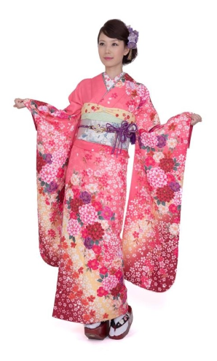
기모노 가격대
대체로 10만엔(100만원)을 넘어갈 정도로 비쌈.
고급 여자 기모노의 가격은 천만원 이상.오비,신발,버선,장신구를 합치면 2천만원 넘음.
그러나 기모노 애호가, 전통예술 전문가가 소유하는 기모노는 이에 비해 저렴.일부 사람들은 기모노를 직접 제작하여 저렴한 재료로 만들어 몇 만원에 구입 가능.

Slide 20
기모노 관련 동영상
♥유카타(기모노) 오비 매는법
♥기모노 이야기(역사)

Slide 21
감사합니다.

